Slide 1
Региональный конкурс «Лента времени ЧИРОиПК: история сотрудничества» Название работы: «Самое главное для педагога»
МУНИЦИПАЛЬНОЕ АВТОНОМНОЕ ОБРАЗОВАТЕЛЬНОЕ УЧРЕЖДЕНИЕ ДОПОЛНИТЕЛЬНОГО ОБРАЗОВАНИЯ «БИЛИБИНСКИЙ РАЙОННЫЙ ЦЕНТР ДОПОЛНИТЕЛЬНОГО ОБРАЗОВАНИЯ»
Работу выполнили:
Парахина Е.Е.,
заместитель директора по учебной работе
Левашко Д.С.
педагог-организатор
Билибино, 2019

Slide 2
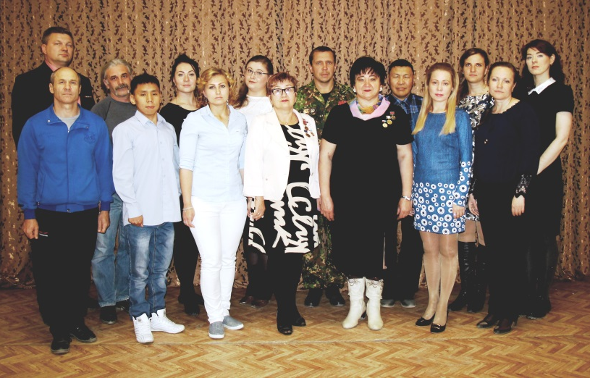
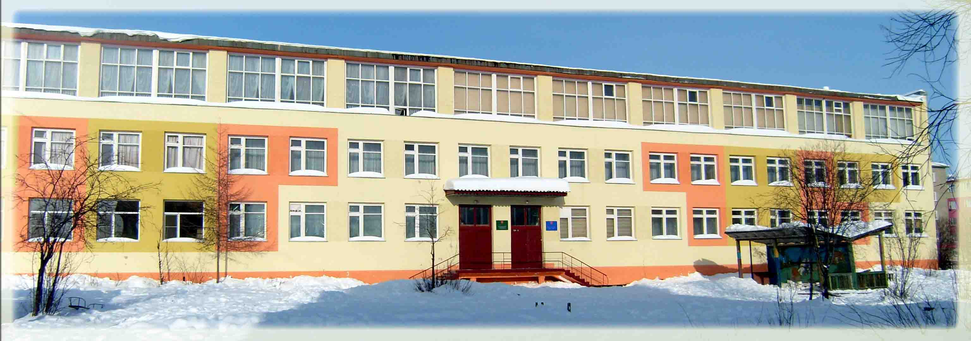
Самое главное для педагога
Что Вам рассказать о ЧИРОиПК?
Начать все же стоит нам издалека…
Что для педагога важнее всего?
Конечно повысить свое мастерство.
Свой выделить метод из сотен других,
стать Лучшим из лучших для деток своих.

Slide 3
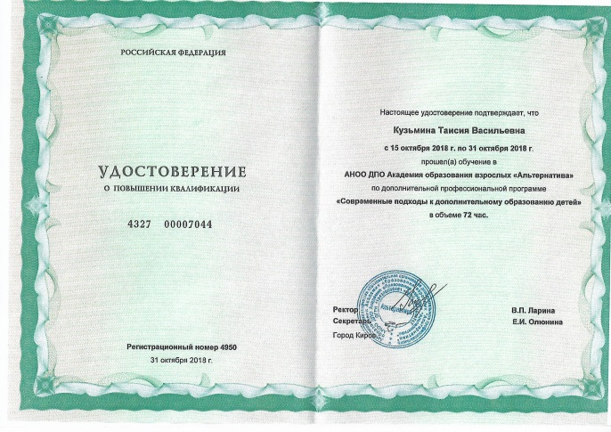
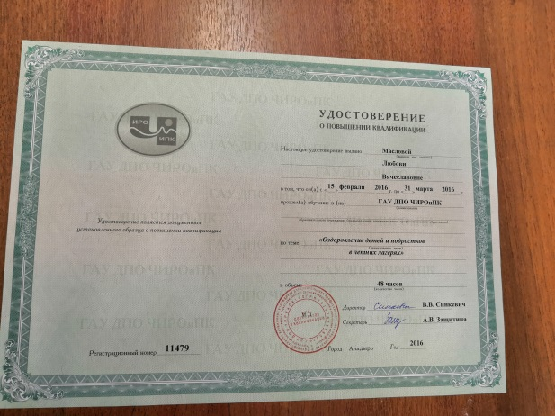
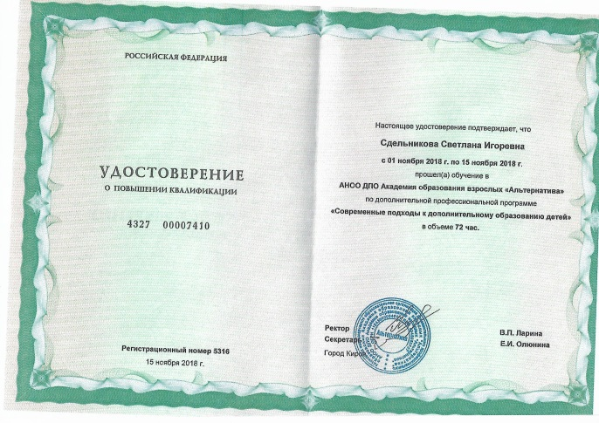
Курсы повышения квалификации
А что в этом может бесспорно помочь?
Перед занятьем – бессонная ночь,
а для победы на длинной дистанции –
курс повышения квалификации.
Множество курсов, программ и работ.
Все, чтобы двигаться только вперед.

Slide 4
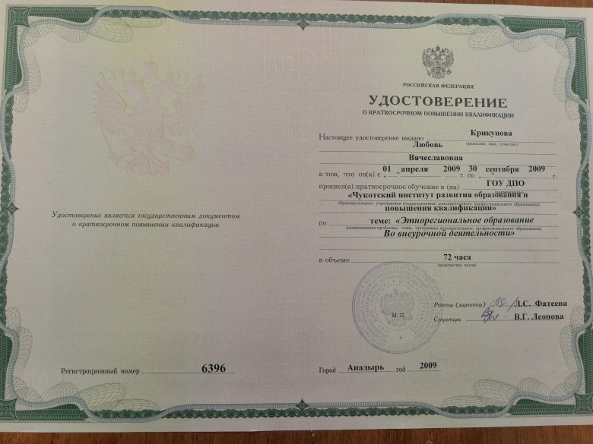
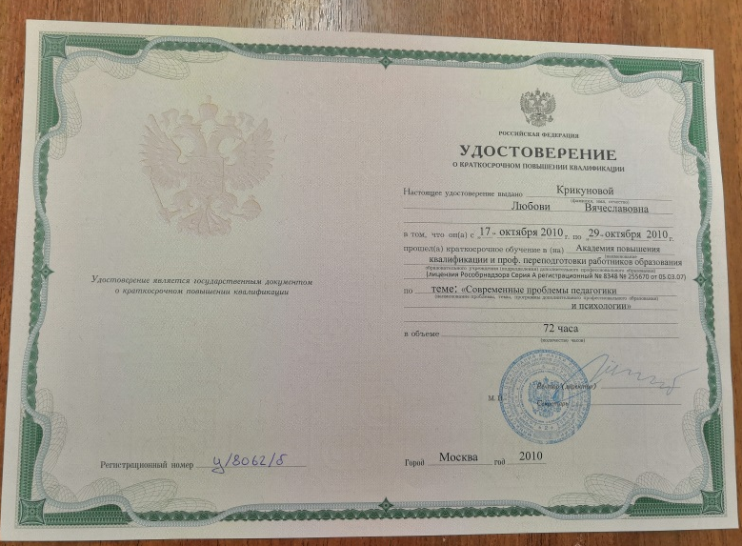
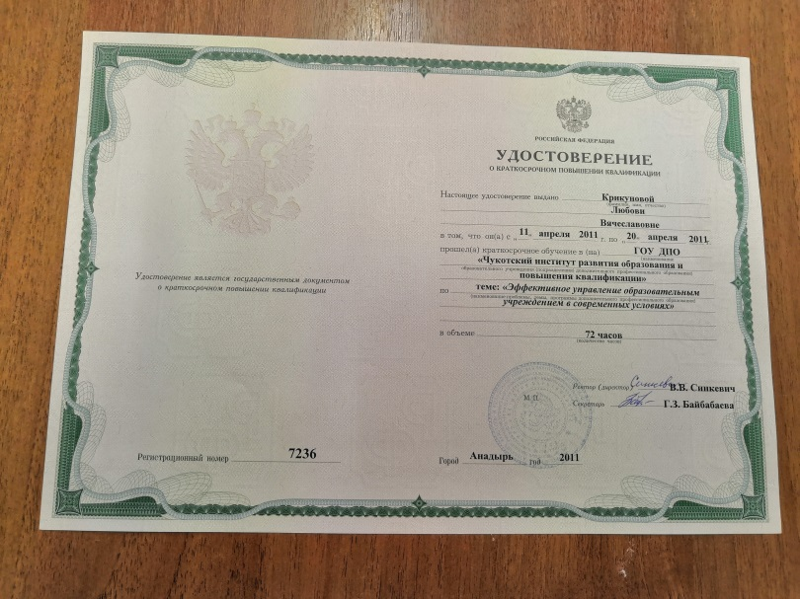
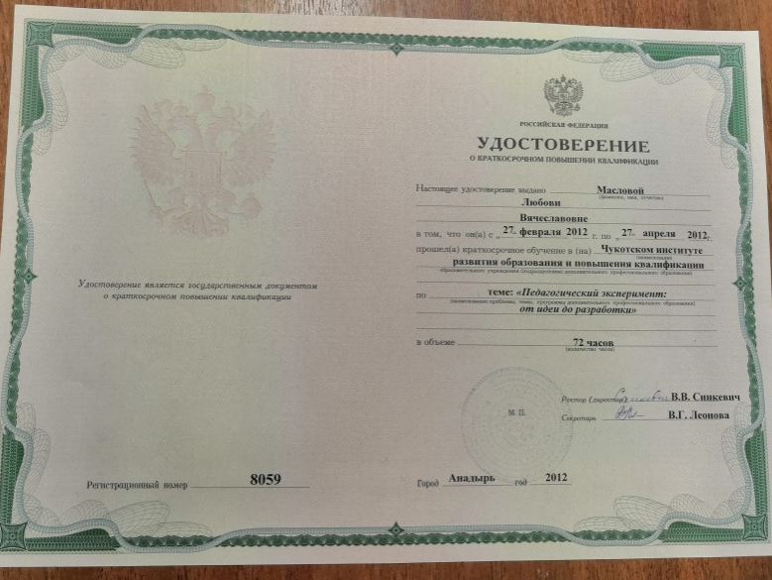
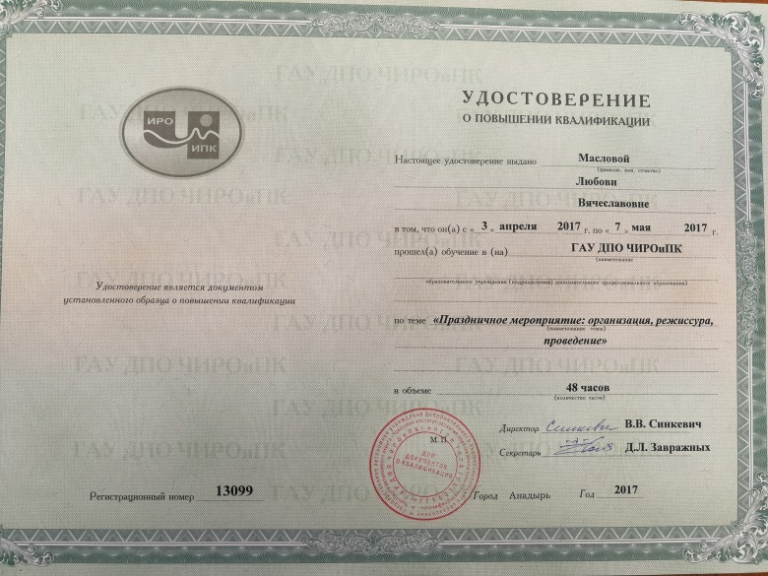
Курсы повышения квалификации

Slide 5
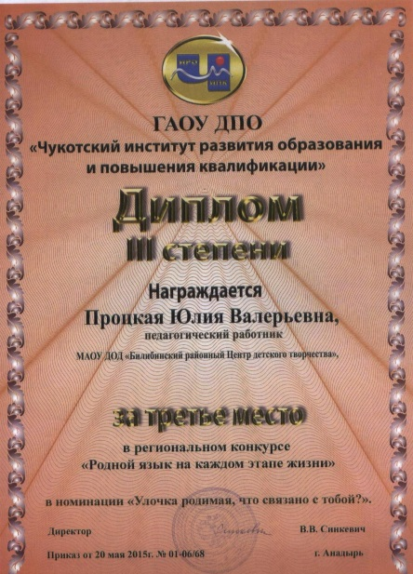
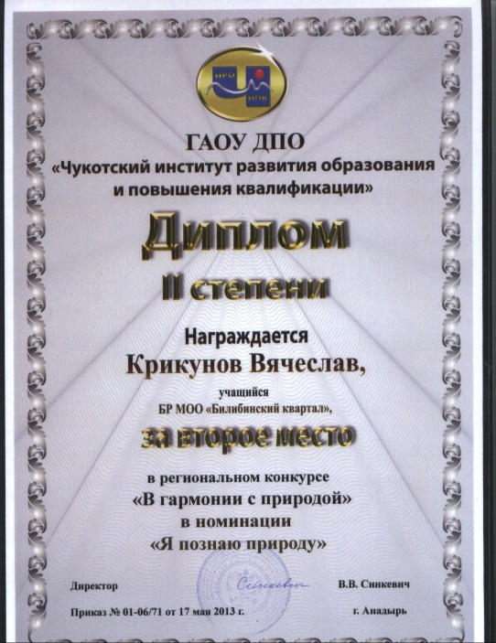
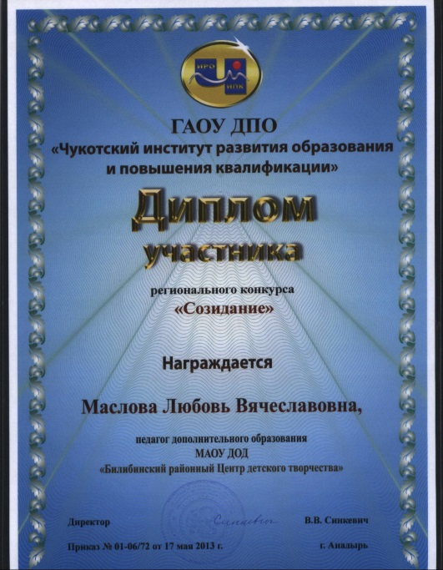
Конкурсы для педагогов
Что ж… Вот педагог обучился всему,
но как результаты проверить ему?
Участвовать в конкурсах региональных
с учителями из сел самых дальних.
Здесь шанс на победу у каждого есть,
а для победителей – слава и честь.

Slide 6
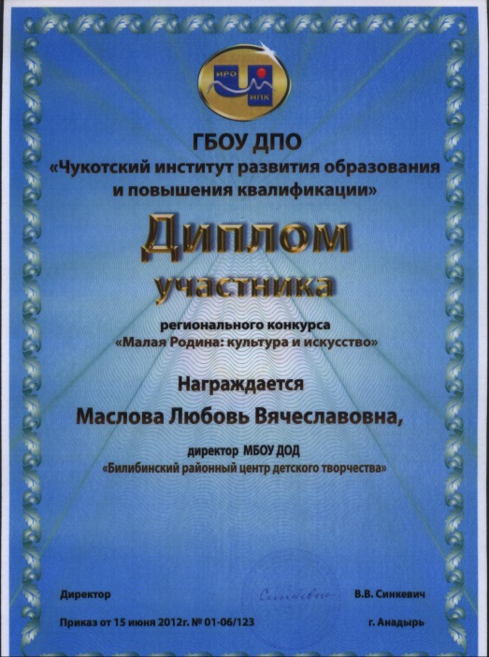
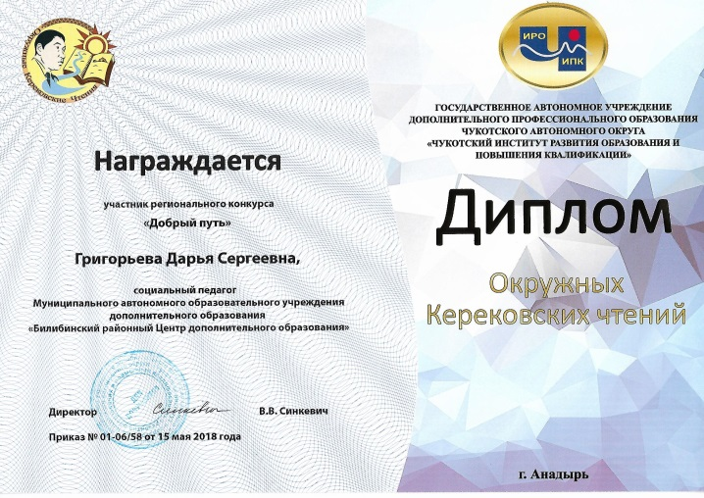
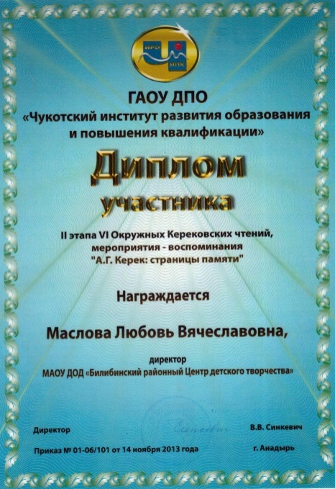
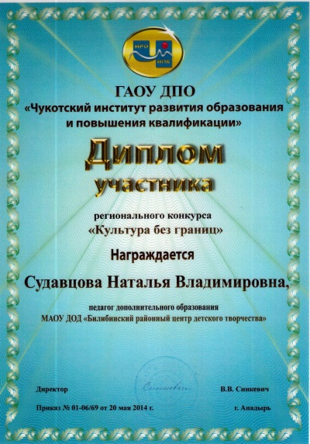
Конкурсы для педагогов

Slide 7
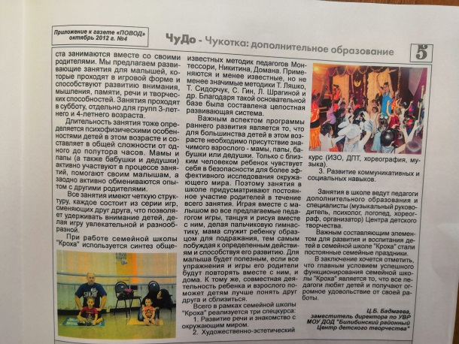
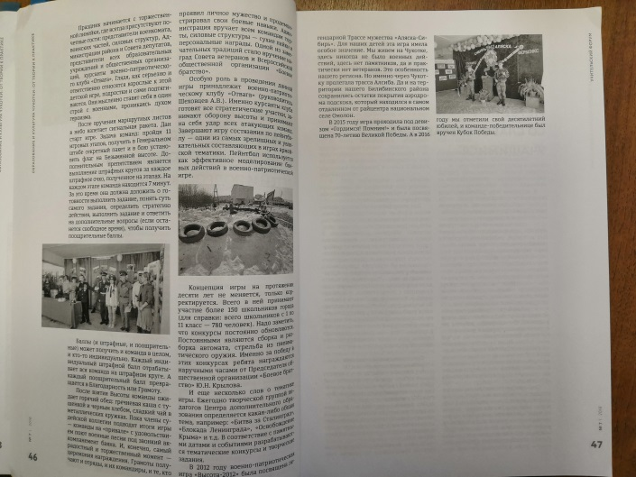
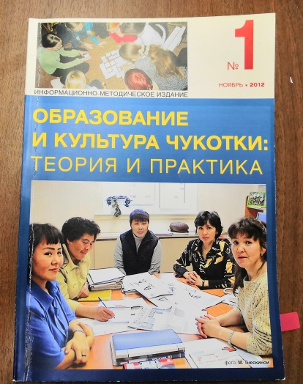
Публикации
Чтоб миру всему о себе рассказать,
необходима в журнале печать.
Наш институт всех и здесь не подвел –
каждый себя на страницах нашел.

Slide 8
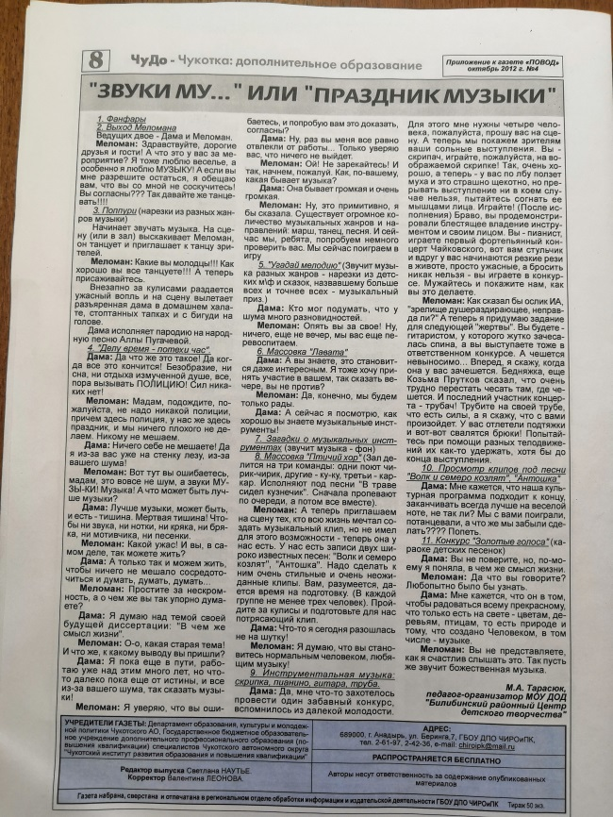
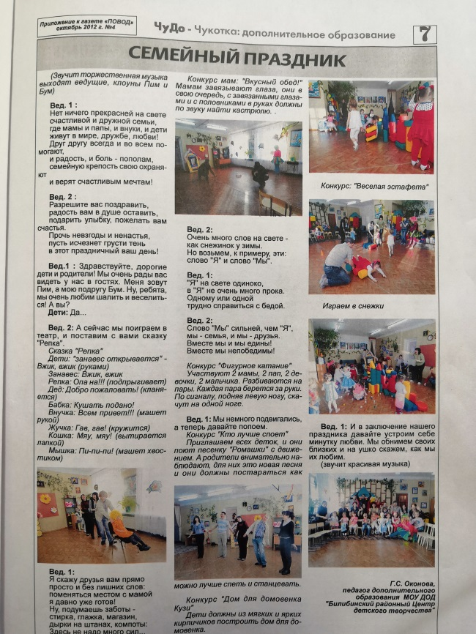
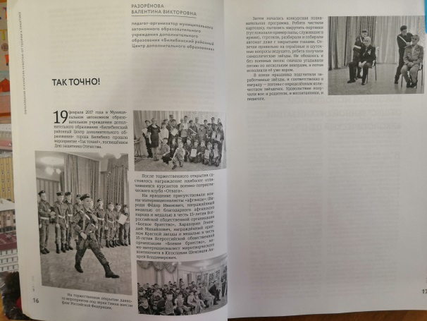
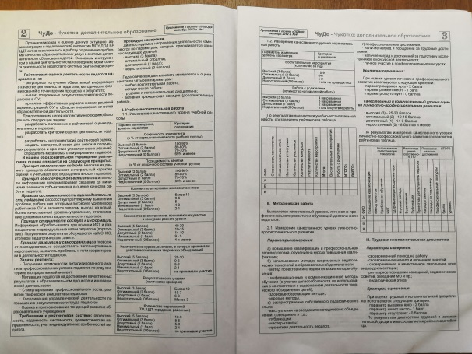
Публикации

Slide 9
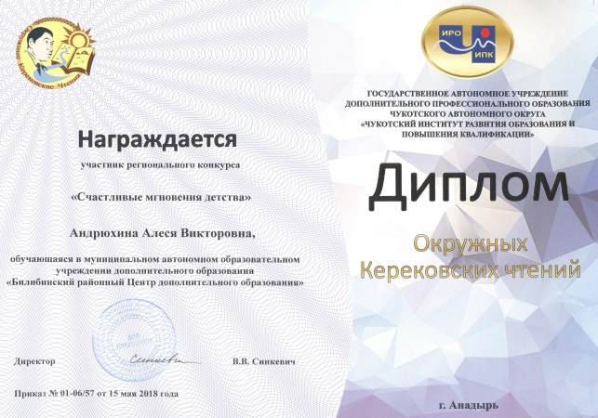
Конкурсы для детей
Но здесь испытанья не только для взрослых.
Есть много к ребятам вопросов серьезных:
перевести ли чукотскую сказку,
а может про спорт рассказать без опаски,
как молодежи взглянуть на проблему…
Ну и, конечно, поверить в победу.

Slide 10
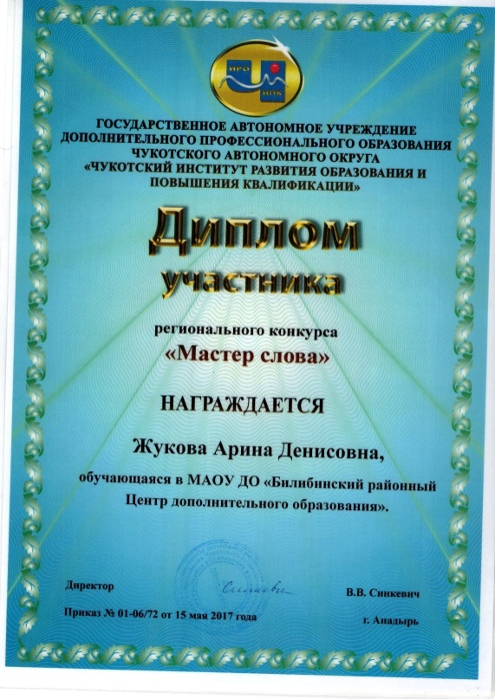
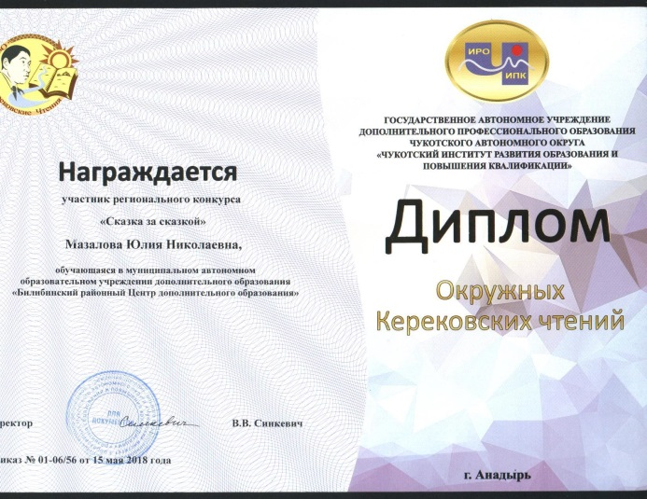
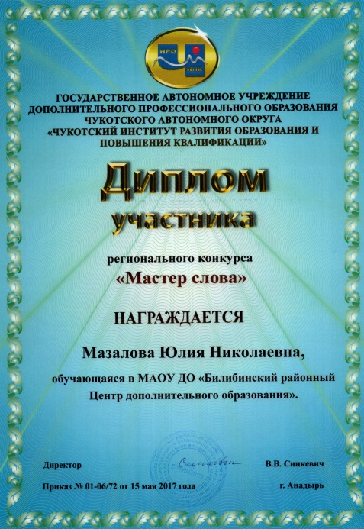
Конкурсы для детей

Slide 11
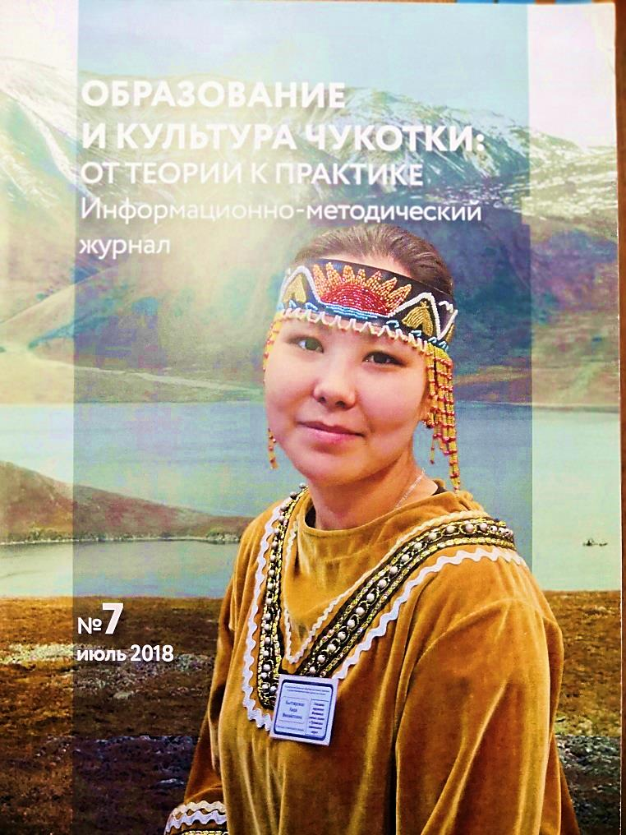
ЧИРОиПК
Для каждого что-то найдется свое.
Что может важнее быть для ЦДО,
чем современное образованье.
С ЧИРОиПК не хотим расставания.
Пусть же десятки и сотни годов
наш институт будет к бою готов!

